Slide 1
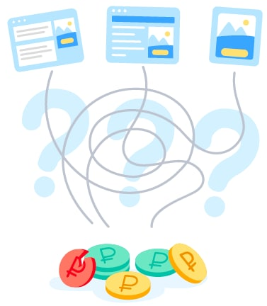
Проверка гипотез
от стажёра Григория

Slide 2

Главная цель нашего проекта:
увеличить возвращаемость каждый месяц, retention
рассылки напрямую влияют на увеличение возвращаемости
задаёмся целью перевести как можно больше посетителей сайта в подписчиков

Slide 3

Подготовка эксперимента
нас интересовал прирост в 150% количества подписок
потребуется выборка более 1000 пользователей
длительность проведения тестирования 2 недели
инструмент для проведения теста – Google Optimize
будем считать конверсии email-подписок

Slide 4
Проведение A/B теста
Пользователей разделили на две равные группы
Репрезентативности периода, фактора сезонности, поведенческих циклов при проведении теста не ожидается

Slide 5
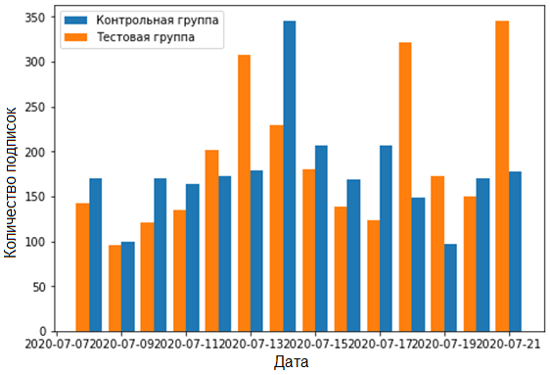
Полученные данные A/B теста
Какие данные получили:

Slide 6
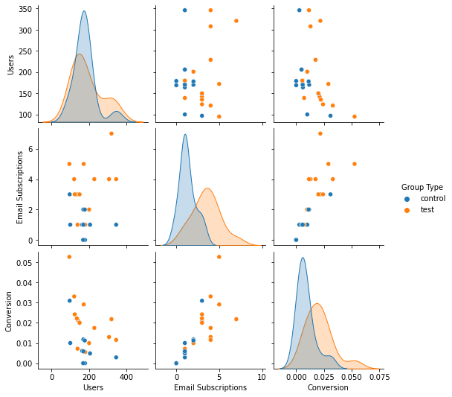
Полученные данные A/B теста
Посмотрим по другому:

Slide 7
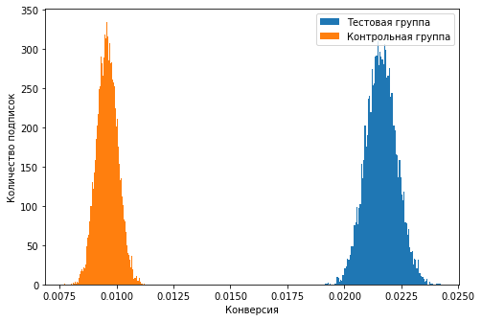
Полученные данные A/B теста
Обработанные данные с помощью Bootstrap sampling:

Slide 8
Итоги:
прирост email-подписок составил в 2.3 раза
при масштабировании нового дизайна оформления подписки с изменёнными формулировками прирост email-подписок с вероятностью 95% будет находится в диапазоне 2.0 до 2.5 раз

